Slide 1
Machine Learning: Support Vector Machine [Stützvektormaschine]
Präsentation – 26. Januar 2018
Hauptseminar FG Wirtschaftsinformatik für Industriebetriebe
Benjamin Wörrlein
Tobias Rummelsberger

Slide 2
Agenda
Grundlagen
SVM
Werkzeuge
1
2
Datensatz
Anwendung
3
Kritische Würdigung
Evaluation mit Testdatensatz

Slide 3
GRUNDLAGEN
KDD | Machine Learning

Slide 4
Machine Learning Prozess
Ziel: Erstellung deskriptiver und prädiktiver Modelle auf Basis
eines Datensatzes
Zieldefinition
Daten-vorbereitung
Modellbildung
Visualisierung
Explore & Analyze
Methoden-auswahl
Evaluierung
Iterativer Prozess – ggf. wird zu vorherigen Schritten zurückgesprungen
Kontinuierliche Optimierung des Modells
nach [Ha2009] und [FPS1996]

Slide 5
SUPPORT VECTOR MACHINE
Begriffe | SVC | SVR

Slide 6
Begriffe
Hyperplane: Der Unterraum (bspw. Ebene), der die Klassen voneinander trennt
Margin: Der Abstand zwischen den Stützvektoren zweier Klassen (orthogonal zur Hyperplane)
Stützvektoren: Die Datenelemente, die der Hyperplane am nächsten liegen

Slide 7
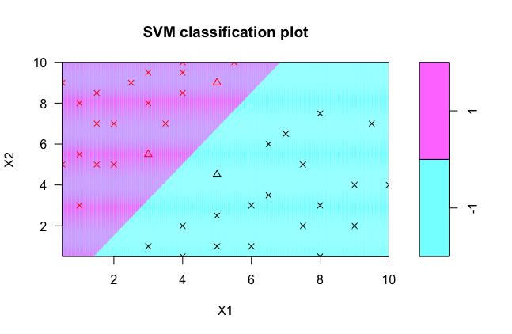
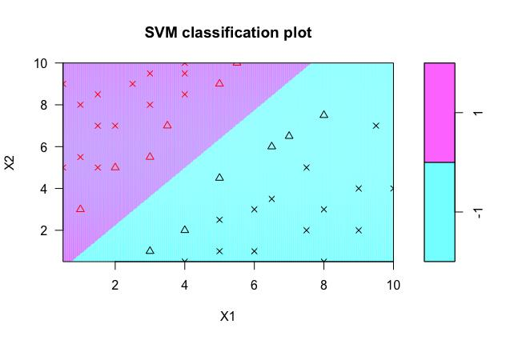
Support Vector Classifier
Hard Margin Classifier
Soft Margin Classifier
Keine Datenelemente innerhalb des Randes
Mehrere Stützvektoren
Overfitting unwahrscheinlicher
Stützvektoren
Hyperplane
Abbildung 1: Hard-Margin Classifier [eigene Darstellung]
Abbildung 2: Soft-Margin Classifier [eigene Darstellung]

Slide 8
Support Vector Classifier
C-Classification: Einflussnahme auf die Breite des Randes mit dem Kostenbudget
Nu-Classification: Einflussnahme auf die relative Anzahl der Stützvektoren mit dem Parameter nu
One-Classification: Neuigkeitsentdeckung und Detektion von Ausreißern

Slide 9
Support Vector Classifier
C-Classification: Einflussnahme auf die Breite des Randes mit dem Kostenbudget
Nu-Classification: Einflussnahme auf die relative Anzahl der Stützvektoren mit dem Parameter nu
One-Classification: Neuigkeitsentdeckung und Detektion von Ausreißern

Slide 10
Support Vector Regression
Eps-Regression: Einflussnahme auf die Breite des Randes mit dem Kostenbudget
Nu-Regression: Einflussnahme auf die relative Anzahl der Stützvektoren mit dem Parameter nu

Slide 11
Support Vector Regression
Eps-Regression: Einflussnahme auf die Breite des Randes mit dem Kostenbudget
Nu-Regression: Einflussnahme auf die relative Anzahl der Stützvektoren mit dem Parameter nu

Slide 12
Multiklassen-Klassifikation
Multiklassen bestehen aus mehreren binären Klassen
Testen der Klassen gegeneinander
One versus all: Elemente einer Klasse werden gegen Elemente aller anderen Klassen getestet
One against One: Element einer Klasse wird jeweils gegen das Element einer Klasse getestet

Slide 13
Werkzeuge
Programmiersprache | Bibliotheken | Entwicklungsumgebung

Slide 14

Programmiersprache R
Verwendete Sprache: R
Orientiert sich an der kommerziellen Sprache S
Freie Programmiersprache für statistische Berechnungen und Visualisierung
Verfügbarkeit von SVM-Paketen
bspw. e1071

Slide 15
Bibliotheken packages
Für Datenmanipulation, Datenanalyse und Berechnung der SVM
binr
discretization
dplyr
modelr
e1071 Erstellen und „trainieren“ einer SVM
Alle Pakete sind unter https://cran.r-project.org abrufbar und dokumentiert

Slide 16

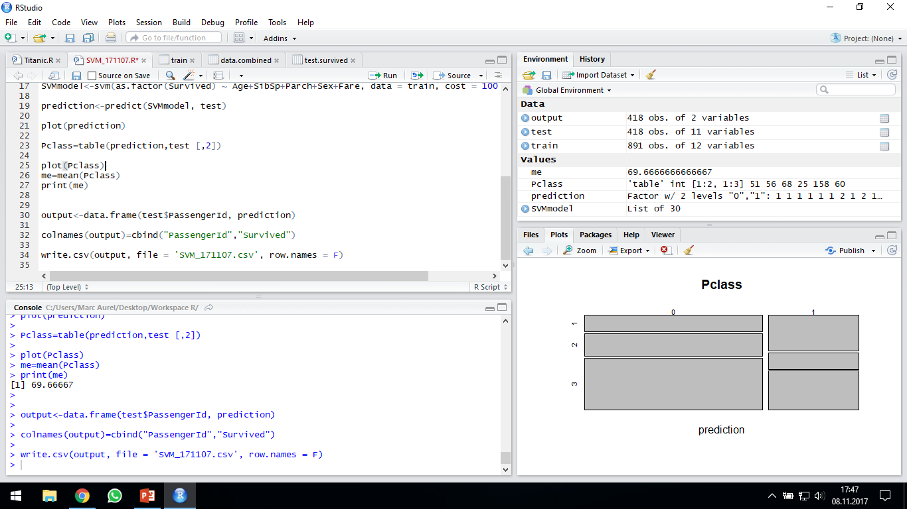
Entwicklungsumgebung R Studio
Editor
Datensatz
Konsole
Visualisierungen
Abbildung : Entwicklungsumgebung R Studio [eigene Darstellung]

Slide 17
DATENSATZ
Systemübersicht | EDA

Slide 18
Systemübersicht

Slide 19
Systemübersicht
NumberOfCarriers
CarrierSpeedEmpty
MachineXSpeed
CarrierSpeedLoaded
ProductX
LoadingVolume
CycleTime
Throughput
BufferXMean
Buffer1
BufferXMax
MachineXUtilization
Stellgrößen
Leistungskennzahlen
Buffer2

Slide 20
Systemübersicht
NumberOfCarriers
CarrierSpeedEmpty
MachineXSpeed
CarrierSpeedLoaded
ProductX
LoadingVolume
CycleTime
Throughput
BufferXMean
Buffer1
BufferXMax
MachineXUtilization
Stellgrößen
Leistungskennzahlen
Buffer2
Machine4Speed

Slide 21
Exploratory Data Analysis
 | Attributname | Beschreibung
Stellgrößen | LoadingVolume | Auftragslast
 | Buffer1, Buffer2 | Kapazität der Puffer
 | NumberOfCarriers | Anzahl Werkstückträger
 | CarrierSpeedLoaded | Geschwindigkeit im beladenen Zustand
 | CarrierSpeedEmpty | Geschwindigkeit bei Leerfahrt
 | ProductX [1-27] | %-Anteil von Produkt X im Auftragsmix
 | MachineXSpeed [1-4] | Effizienzfaktor für Maschine X
Leistungskenn-zahlen | Throughput | Gesamtausbringungsmenge
 | Buffer1Mean, Buffer2Mean | Durchschnittliche Belegung der Puffer
 | Buffer1Max, Buffer2Max | Maximal beobachtete Belegung der Puffer
 | CycleTime | Durchschnittliche Durchlaufzeit eines Auftrages
 | MachineXUtilization [1-4] | Durchschnittliche Auslastung von Maschine X

Slide 22
ANWENDUNG
Vorbereitung | Parametrisierung | Modellbildung

Slide 23
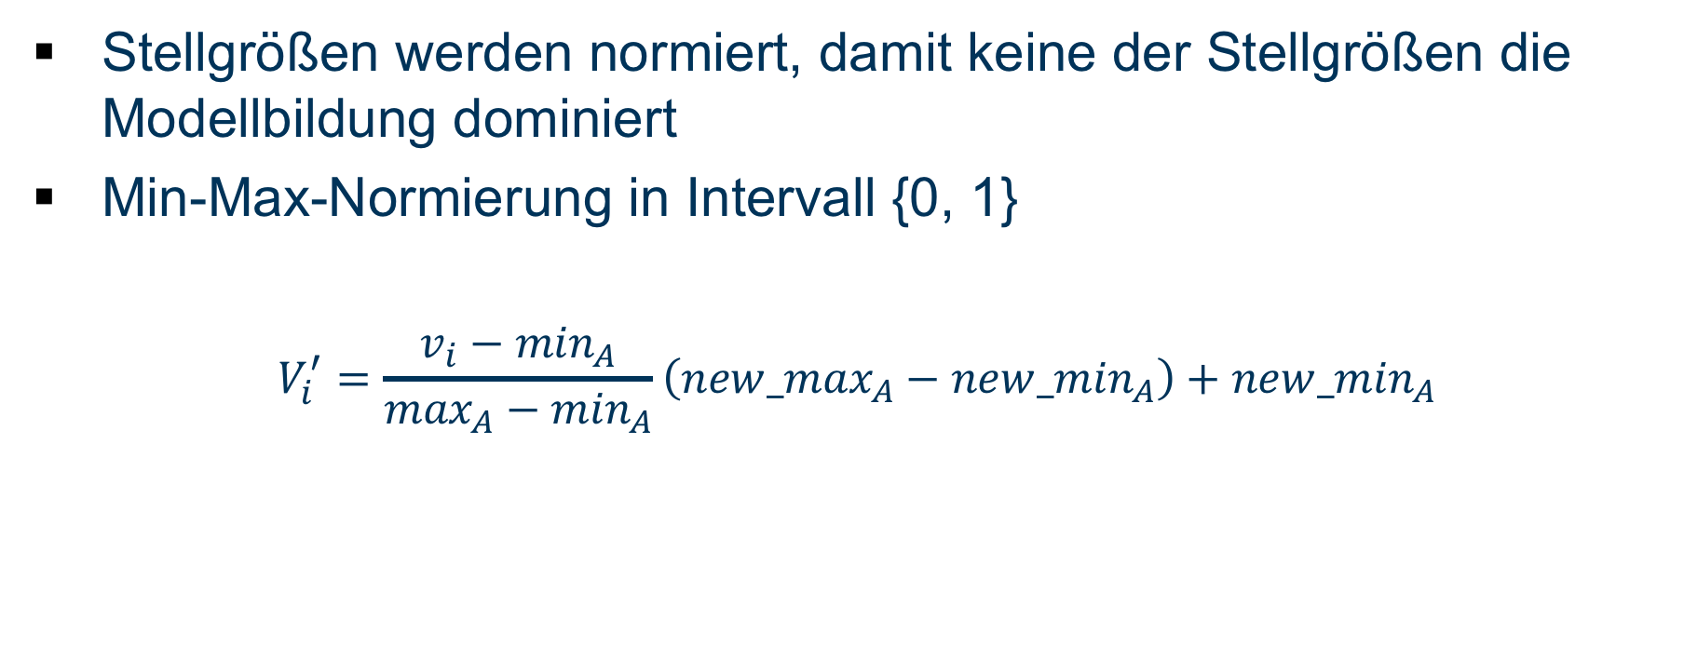
Datenvorbereitung Normierung
Stellgrößen werden normiert, damit keine der Stellgrößen die Modellbildung dominiert
Min-Max-Normierung in Intervall {0, 1}
$$V_{i}^{′}=\frac{v_{i}−\min_{A}}{\max_{A}−\min_{A}}\left({new_max}_{A}−{new_min}_{A}\right)+{new_min}_{A}$$
# Normieren der Daten
normalize <- function(x){
return ((x-min(x) / max(x) – min(x)))
}

Slide 24
Datenvorbereitung Diskretisierung
Diskretisierung der Leistungskennzahlen für die Klassifikation
Einteilen in fünf Klassen mit gleicher Anzahl an einzigartigen Werten (Equal-Frequency-Binning)
Geringerer Rechenaufwand und Bündelung der Informationen

Slide 25
Datenvorbereitung Diskretisierung
# Diskretisieren # Initialisierung eines leeren Dataframes
Leistungskennzahlen_diskretisiert <- data.frame
# Diskretisieren der Leistungskennzahlen in 5 Klassen
for(i in 1:length(Leistungskennzahlen)) {
Leistungskennzahlen_diskretisiert <- data.frame(cbind(Leistungskennzahlen_diskretisiert, discretize(Leistungskennzahlen[[i]], 5, 5)))
names(Leistungskennzahlen_diskretisiert[i]) <- names(Leistungskennzahlen[i]) Leistungskennzahlen_diskretisiert[[i]] <- factor(Leistungskennzahlen_diskretisiert[[i]])
}
# Namen der Spalten übernehmen
Leistungskennzahlen_diskretisiert <- setNames(Leistungskennzahlen_diskretisiert, c(names(Leistungskennzahlen)))
# Buffer1Max und Buffer2Max bestanden bereits aus diskreten Werten
Leistungskennzahlen_diskretisiert$Buffer1Max <- factor(Leistungskennzahlen$Buffer1Max)
Leistungskennzahlen_diskretisiert$Buffer2Max <- factor(Leistungskennzahlen$Buffer2Max)
saveRDS(Leistungskennzahlen_diskretisiert, "./Data/Leistungskennzahlen_diskretisiert.rds")

Slide 26
Datenvorbereitung Trainings- und Testdatensatz
Trainings-daten
Modell-berechnung
Evaluierung
vorbereitete Daten
Testdaten
Notes:
ÜBERGANG
Bis hier Benni

Slide 27
Modellbildung Tuning der Parameter
# Listen für Tuning
cost_list <- c(10^-5, 10^-3, 10^-1, 10^1, 10^3, 10^5, 10^7)
gamma_list <- c(10^-7, 10^-5, 10^-3, 10^-1, 10^1, 10^3, 10^5)
# SVR für Throughput
SVR_Throughput_tune <- tune(svm, Throughput ~ LoadingVolume + Buffer1 + Buffer2 + NumberOfCarriers + CarrierSpeedLoaded + CarrierSpeedEmpty + Product1 + Product2 + Product3 + Product4 + Product5 + Product6 + Product7 + Product8 + Product9 + Product10 + Product11 + Product12 + Product13 + Product14 + Product15 + Product16 + Product17 + Product18 + Product19 + Product20 + Product21 + Product22 + Product23 + Product24 + Product25 + Product26 + Product27 + Machine1Speed + Machine2Speed + Machine3Speed + Machine4Speed, data = trainset, type = "eps-regression", kernel = "radial", ranges = list(gamma = gamma_list, cost = cost_list), scale = T)
print(SVR_Throughput_tune)
plot(SVR_Throughput_tune)
Notes:
Ab hier Tobi

Slide 28
Modellbildung Tuning am Beispiel Throughput
Abbildung 4: Kreuzvalidierung der SVC für Leistungskennzahl Throughput [eigene Darstellung]

Slide 29
Modellbildung am Beispiel Regression
SVR_Throughput <- svm(Throughput ~ LoadingVolume + Buffer1 + Buffer2 + NumberOfCarriers + CarrierSpeedLoaded + CarrierSpeedEmpty + Product1 + Product2 + Product3 + Product4 + Product5 + Product6 + Product7 + Product8 + Product9 + Product10 + Product11 + Product12 + Product13 + Product14 + Product15 + Product16 + Product17 + Product18 + Product19 + Product20 + Product21 + Product22 + Product23 + Product24 + Product25 + Product26 + Product27 + Machine1Speed + Machine2Speed + Machine3Speed + Machine4Speed , data = trainset)
SVR_Throughput_validation <- validate.regression(SVR_Throughput, testset, testset$Throughput)
hist(SVR_Throughput_validation$error_norm, breaks = seq(0, max(SVR_Throughput_validation$error_norm)+0.05, 0.05), main = "Histogramm der normierten Abweichung - Throughput", xlab = "normierte Abweichung", ylab = "Häufigkeit")
saveRDS(SVR_Throughput, "./Model/Regression/SVR_Throughput.rds")

Slide 30
KRITISCHE WÜRDIGUNG
Klassifikation | Regression | Zusammenfassung | kritische Würdigung

Slide 31
Evaluation Klassifikation
Buffer2Max
 |  | Predicted
 |  | 1 | 2 | 3 | 4 | 5 | 6
Actual | 1 | 42.467 | 277 | 0 | 0 | 0 | 0
 | 2 | 305 | 44.787 | 191 | 23 | 0 | 0
 | 3 | 5 | 238 | 48.190 | 2.688 | 44 | 8
 | 4 | 0 | 34 | 2.961 | 43.375 | 3.074 | 150
 | 5 | 0 | 0 | 311 | 4.975 | 89.408 | 9.075
 | 6 | 0 | 0 | 21 | 861 | 10.825 | 95.707

Slide 32
Evaluation Klassifikation
Leistungskennzahl | Genauigkeit | Genauigkeit ± 1 Klasse
Throughput | 79,93% | 99,32%
CycleTime | 77,73% | 99,25%
Buffer1Max | 75,22% | 99,13%
Buffer2Max | 86,51% | 99,45%
Buffer1Mean | 82,65% | ---
Buffer2Mean | 90,98% | 99,64%
Machine1Utilization | 80,96% | 99,09%
Machine2Utilization | 86,38% | 99,86%
Machine3Utilization | 85,84% | 99,75%
Machine4Utilization | 87,83% | 99,88%

Slide 33
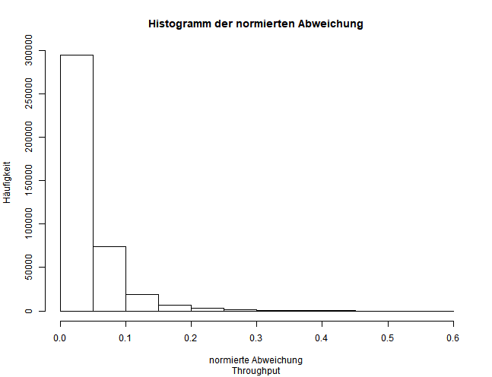
Evaluation Regression
Abbildung 5: Histogramm der normierten Abweichung der Leistungskennzahl Throughput [eigene Darstellung]

Slide 34
Evaluation Regression
Leistungskennzahl | Mittlere Abweichung | Maximale Abweichung
Throughput | 5,58% | 121,32%
CycleTime | 7,11% | 83,78%
Buffer1Max | 23,63% | 596,64%
Buffer2Mean | 16,54% | 339,39%
Machine1Utilization | 6,41% | 117,80%
Machine2Utilization | 9,00% | 298,19%
Machine3Utilization | 7,95% | 313,17%
Machine4Utilization | 9,66% | 390,04%

Slide 35
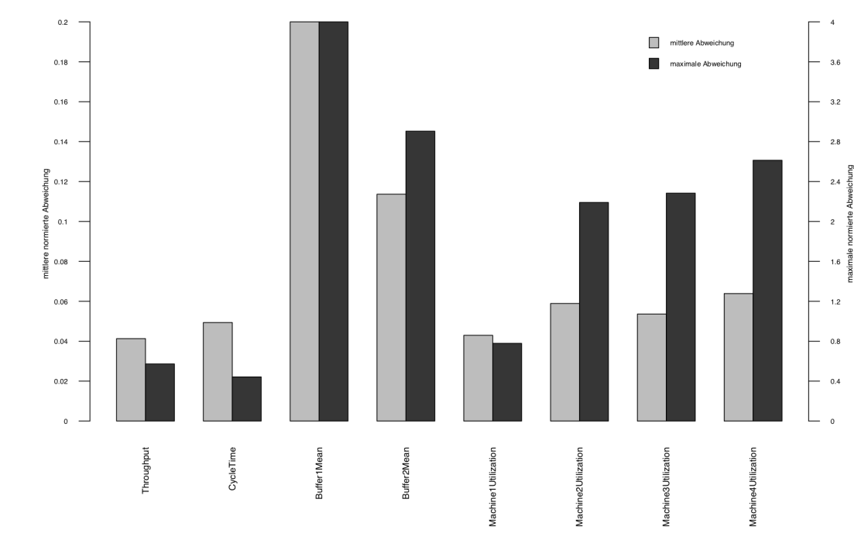
Evaluation Regression
Abbildung 6: Säulendiagramm der mittleren der maximalen normierten Abweichung [eigene Darstellung]

Slide 36
Zusammenfassung
Zieldefinition | Explore & Analyze | Datenvorbereitung | Methodenauswahl | Modellbildung | Evaluierung | Visualisierung

Slide 37
Machine Learning
Ziel: Erstellung deskriptiver und prädiktiver Modelle auf Basis
eines Datensatzes
Zieldefinition
Vorhersage der Leistungskennzahlen Produktions- und Logistiksystems
Daten-vorbereitung
Modellbildung
Visualisierung
Explore & Analyze
Methoden-auswahl
Evaluierung

Slide 38
Machine Learning
Ziel: Erstellung deskriptiver und prädiktiver Modelle auf Basis
eines Datensatzes
Zieldefinition
Vorhersage der Leistungskennzahlen Produktions- und Logistiksystems
Daten-vorbereitung
Modellbildung
Visualisierung
Explore & Analyze
Untersuchung der Datentypen und Spannweiten
Methoden-auswahl
Evaluierung

Slide 39
Machine Learning
Ziel: Erstellung deskriptiver und prädiktiver Modelle auf Basis
eines Datensatzes
Zieldefinition
Vorhersage der Leistungskennzahlen Produktions- und Logistiksystems
Datenvorbereitung
Normieren der Stellgrößen und Diskretisieren der Leistungskennzahlen
Modellbildung
Visualisierung
Explore & Analyze
Untersuchung der Datentypen und Spannweiten
Methoden-auswahl
Evaluierung

Slide 40
Machine Learning
Ziel: Erstellung deskriptiver und prädiktiver Modelle auf Basis
eines Datensatzes
Zieldefinition
Vorhersage der Leistungskennzahlen Produktions- und Logistiksystems
Datenvorbereitung
Normieren der Stellgrößen und Diskretisieren der Leistungskennzahlen
Modellbildung
Visualisierung
Explore & Analyze
Untersuchung der Datentypen und Spannweiten
Methodenauswahl
SVM
(Support Vector Classifier & Support Vector Regression)
Evaluierung

Slide 41
Machine Learning
Ziel: Erstellung deskriptiver und prädiktiver Modelle auf Basis
eines Datensatzes
Zieldefinition
Vorhersage der Leistungskennzahlen Produktions- und Logistiksystems
Datenvorbereitung
Normieren der Stellgrößen und Diskretisieren der Leistungskennzahlen
Modellbildung
Parametrisierung, Validierung und Tuning der Modelle
Visualisierung
Explore & Analyze
Untersuchung der Datentypen und Spannweiten
Methodenauswahl
SVM
(Support Vector Classifier & Support Vector Regression)
Evaluierung

Slide 42
Machine Learning
Ziel: Erstellung deskriptiver und prädiktiver Modelle auf Basis
eines Datensatzes
Zieldefinition
Vorhersage der Leistungskennzahlen Produktions- und Logistiksystems
Datenvorbereitung
Normieren der Stellgrößen und Diskretisieren der Leistungskennzahlen
Modellbildung
Parametrisierung, Validierung und Tuning der Modelle
Visualisierung
Explore & Analyze
Untersuchung der Datentypen und Spannweiten
Methodenauswahl
SVM
(Support Vector Classifier & Support Vector Regression)
Evaluierung
Berechnung der Abweichungen bzw. Genauigkeiten

Slide 43
Machine Learning
Ziel: Erstellung deskriptiver und prädiktiver Modelle auf Basis
eines Datensatzes
Zieldefinition
Vorhersage der Leistungskennzahlen Produktions- und Logistiksystems
Datenvorbereitung
Normieren der Stellgrößen und Diskretisieren der Leistungskennzahlen
Modellbildung
Parametrisierung, Validierung und Tuning der Modelle
Visualisierung
der Abweichungen bei der Regression und als Kreuztabelle für Klassifikation
Explore & Analyze
Untersuchung der Datentypen und Spannweiten
Methodenauswahl
SVM
(Support Vector Classifier & Support Vector Regression)
Evaluierung
Berechnung der Abweichungen bzw. Genauigkeiten

Slide 44
Kritische Würdigung
Die Vorverarbeitung ist ein essenzieller Teil des Prozesses
Klassifikation mit fünf Klassen ist zuverlässiger als die Regression
Die Parametrierung in Zusammenhang mit dem passenden Kernel muss geschickt ausgewählt werden
Die Anpassung kann auf einem sehr komplexen Niveau weitergeführt werden
Bei mehrdimensionalen Anwendungen ist die Visualisierung schwer
Berechnung kann sehr lange dauern

Slide 45
EVALUATION MIT TESTDATENSATZ
Anwendung | Auswertung

Slide 46
Evaluation mit Testdatensatz
Detaillierte Beschreibung in liesmich.txt
Schritte
Einlesen der Daten
Vorbereitung der Daten
Anwendung der Modelle
Berechnung und Ausgabe der Abweichung

Slide 47
Literatur I
[ABR1964] Aizerman, M. A.; Braverman, È. M.; Rozonèr, L. I.: Theoretical foundation of potential functions method in pattern recognition. In: Avtomat. I Telemekh. Vol. 25, Nr. 6, 1964, S. 917- 936
[Al2003] Al-Laham, A.: Organisationales Wissensmanagement – eine strategische Perspektive.1.Aufl., Vahlen Verlag, München, 2003
[Al2010] Alpaydin, C.: Introduction to Machine Learning. 2. Aufl., MIT Press, Cambridge, MA, 2010
[Bi2008] Bishop, C.: Pattern Recognition and Machine Learning. Information Science and Statistics, Springer, Berlin, 2008
[BV2008] Bankhofer, U.; Vogel, J.: Datenanalyse und Statistik. 1. Aufl., Gabler Verlag, Wiesbaden, 2008
[CC2011] Chang, C.-C.; Lin, C.-J.: LIBSVM:a library for support vector machines. In: ACM Transactions on Intelligent Systems and Technology. Vol. 2, Nr. 3, 2011, S. 27:1-27:27

Slide 48
Literatur II
[FPS1996] Fayyad, U.; Piatetsky-Shapiro, G.; Smyth, P.: From Data Mining to Knowledge Discovery in. In: AI Magazine. Nr. 17, 1996, S. 37-54.
[Fi1936] Fisher, R. A.: The use of multiple measurements in taxonomic problems. In: Annals of Eugenics. Nr. 7, 1936, S. 179-188.
[Ha2009] Hamel, L.; Knowledge Discovery with Support Vector Machines. John Wiley & Sons, New Jersey, 2009
[HK2006] Han, J.; Kamber, M.: Data Mining Concepts and Techniques. 2. Aufl., Elsevier, Morgan Kaufmann, Amsterdam, Boston, San Francisco, CA, 2006
[Ja+2013] James, G.; Witten, D.; Hastie, T.; Tibshirani, R.: An Introduction to Statistical Learning with Applications in R, 1. Aufl., Springer, New York, Heidelberg, Dordrecht, London, 2013
[Kü1999] Küppers, B.: Data Mining in der Praxis, ein Ansatz zur Nutzung der Potenziale von Data Mining im betrieblichen Umfeld. 1. Aufl., Lang, Frankfurt am Main, 1999

Slide 49
Literatur III
[Me2017] Meyer, D.: Support Vector Machines * The Interface to libsvm in package e1071. FH Technikum, Wien, 2017
[Ro1958] Rosenblatt, F.; The perceptron: A probalistic model for information storage and organization in the brain. In: Psychological Review. Vol. 65, Nr. 6, 1958 S. 386-408.
[VC1995] Vapnik, V. N.; Cortes, C: Support-Vector Networks. In: Machine Learning. Nr. 20, 1995, S. 273-297
[VL1963] Vapnik, V. N.; Lerner, A. Y.: Pattern Recognition using generalized portraits. In: Automation and Remote Control. Vol. 24, Nr. 6, 1963, S. 709-715
[Va1995] Vapnik, V. N.: The Nature of Statistical Learning Theory. 2. Aufl., Springer, Berlin, 1995

Slide 50
Vielen Dank für Ihre Aufmerksamkeit!
Grundlagen | SVM | Werkzeuge | Datensatz | Anwendung | Kritische Würdigung | Evaluation

Slide 52
Back-Up

Slide 53
Stellgrößen
Attributname | Bedeutung | Datentyp
id | --- | integer | diskret
LoadingVolume | Auftragslast (Anzahl Jobs) | integer | diskret
Buffer1, Buffer2 | Kapazität der Puffer | integer | diskret
NumberOfCarriers | Anzahl Werkstückträger | integer | diskret
CarrierSpeedLoaded | Geschwindigkeit beladener Werkstückträger | double | stetig
CarrierSpeedEmpty | Geschwindigkeit bei Leerfahrt | double | stetig
ProductX [1…27] | %-Anteil von Produkttyp X im Auftragsmix | double | stetig
MachineXSpeed 1…4 | Effizienzfaktor für Maschine X | double | stetig

Slide 54
Leistungskennzahlen
Attributname | Bedeutung | Range
Throughput | Gesamtausbringungsmenge | integer | diskret
Buffer1Mean, Buffer2Mean | Durchschnittliche Belegung der Puffer | double | stetig
Buffer1Max, Buffer2Max | Maximal beobachtete Belegung der Puffer | integer | diskret
CycleTime | Durchschnittliche Durchlaufzeit eines Auftrages | double | stetig
MachineUtilization 1…4 | Durchschnittliche Auslastung von Maschine X | double | stetig

Slide 55
Stellgrößen
Attributname | Bedeutung | Range
id | --- | --- | ---
LoadingVolume | Auftragslast (Anzahl Jobs) | 100 | 200
Buffer1, Buffer2 | Kapazität der Puffer | 1 | 10
NumberOfCarriers | Anzahl Werkstückträger | 3 | 8
CarrierSpeedLoaded | Geschwindigkeit beladener Werkstückträger | 0,07 | 0,1
CarrierSpeedEmpty | Geschwindigkeit bei Leerfahrt | 0,77 | 1,15
ProductX [1…27] | %-Anteil von Produkttyp X im Auftragsmix | 0,0011 | 0,82
MachineSpeed 1…4 | Effizienzfaktor für Maschine X | 0,7 | 2,0

Slide 56
Leistungskennzahlen
Attributname | Bedeutung | Range
Throughput | Gesamtausbringungsmenge | 165 | 803
Buffer1Mean, Buffer2Mean | Durchschnittliche Belegung der Puffer | 0,01 | 4,84
Buffer1Max, Buffer2Max | Maximal beobachtete Belegung der Puffer | 1 | 6
CycleTime | Durchschnittliche Durchlaufzeit eines Auftrages | 42,55 | 347,06
MachineUtilization 1…4 | Durchschnittliche Auslastung von Maschine X | 2,51 | 99,99

Slide 57
Klassengrößen nach Diskretisierung

Slide 58
MachineXSpeed
Verteilungen über den gesamten Datensatz ist gleich
Aber die Verteilung über die ID ist nicht gleich

Slide 59
Modell finden

Slide 60
C-Classification & nu-Classification
C-Classification:
Nu-Classification:
C-Classification:
C: Fehlerbudget (Capacity Constant?)
w: Koeffizienten-Vektor
b: Konstante
http://www.statsoft.com/Textbook/Support-Vector-Machines

Slide 61
Eps-Regression
Beeinflussung der Errors mittels C
Dieses Modell wählen, wenn man wirklich die Fehlerrate beeinfluss möchte, und somit die beste Performance erreichen will. (Hoffnung, dass das Modell nicht zu komplex (= zu viele Stützvektoren) wird)

Slide 62
nu-Regression
Nu –> Anzahl an Stützvektoren
Benutzen, wenn man ein einfaches Modell berechnen möchte.

